Slide 1
MODUŁ 1
Czym jest kultura uliczna i jak tworzy okazje dla przedsiębiorczości?
This project has been funded with support from the European Commission. The author is solely responsible for this publication (communication) and the Commission accepts no responsibility for any use may be made of the information contained therein. In compliance of the new GDPR framework, please note that the Partnership will only process your personal data in the sole interest and purpose of the project and without any prejudice to your rights.

Slide 2
Definicja i Teoria
MODUŁ 1
Czym jest kultura uliczna i jak tworzy okazje dla przedsiębiorczości?

Slide 3
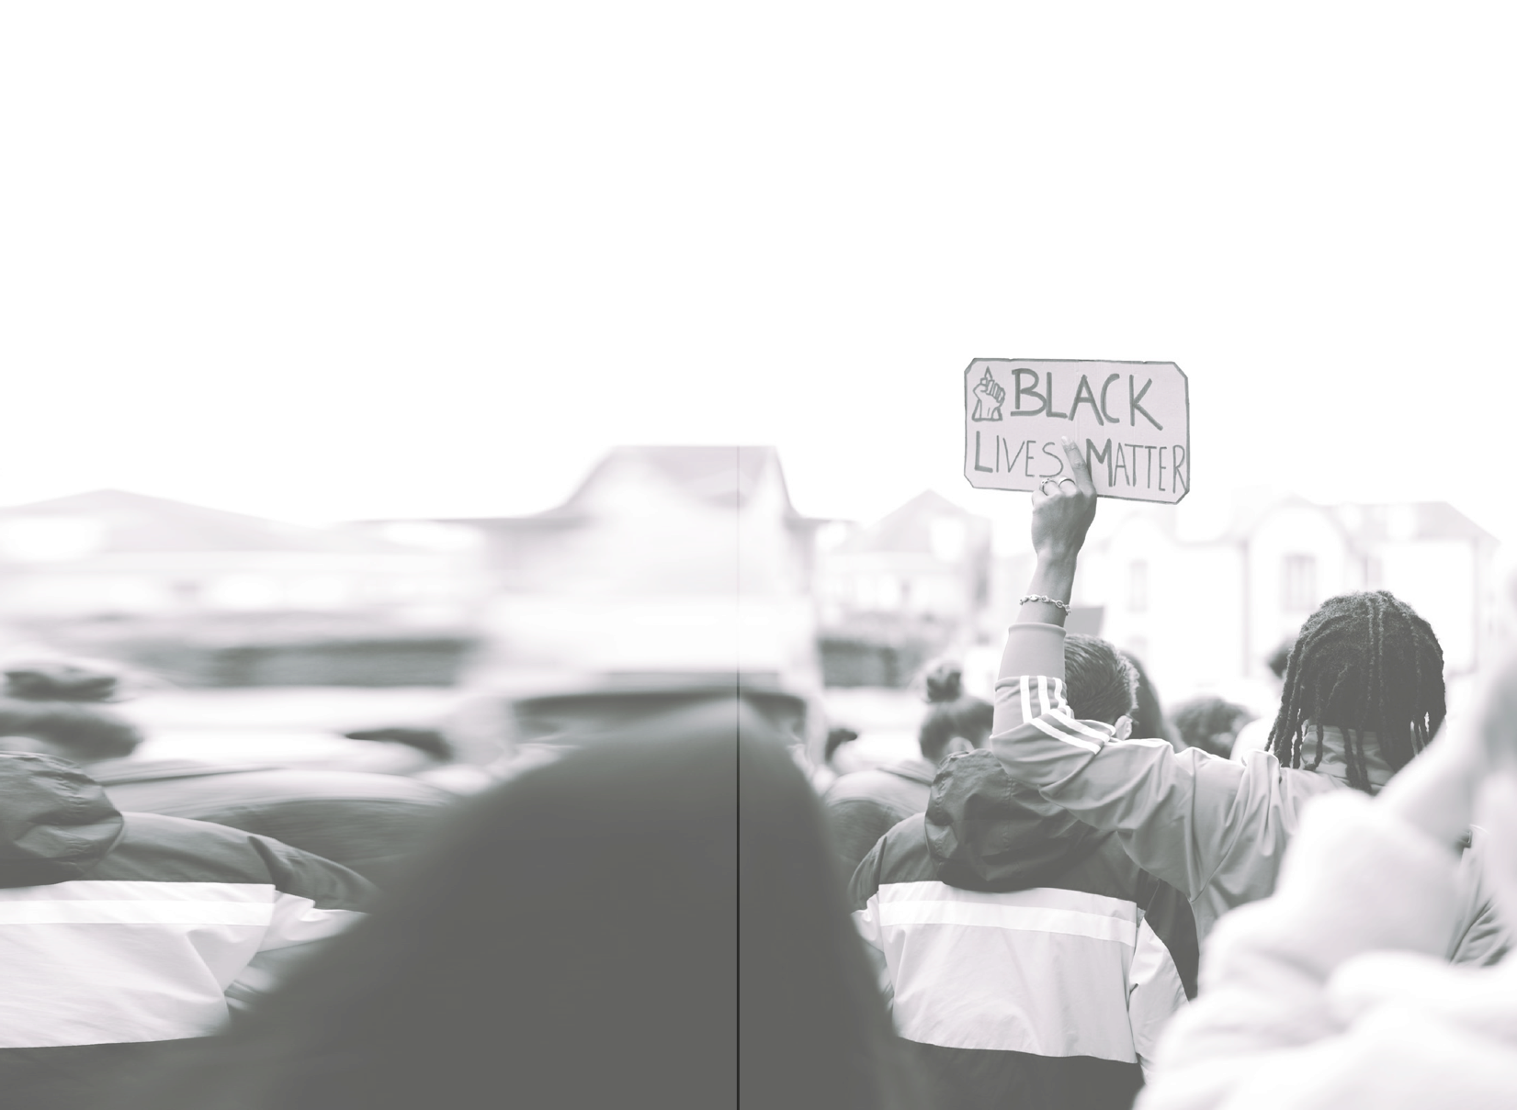
Kultura uliczna
Jest nieodłącznie związana z Integracją
Photo by Guillaume Issaly on Unsplash
Definicja
Według Ilana kultura uliczna/street culture ma wiele wspólnego z kulturą mainstream.
Ta pierwsza jednak rozwija się i rozkwita w świecie życia, który jest wyraźnie podporządkowany światu społecznemu zaangażowanemu”. Różnią się „statusem podmiotów uczestniczących oraz dostępnych dla nich szans i strategii”
Jonathan Ilan, Understanding Street Culture,
p. 35
W sztuce street art przedstawiony jest zbuntowany duch, czerpiący z konfliktu politycznego, ekonomicznego i społecznego.

Slide 4
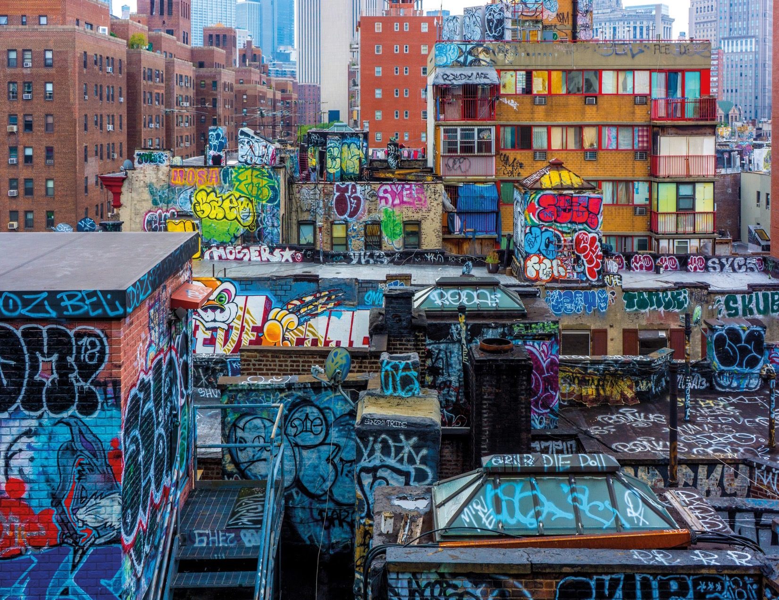
Kultura uliczna
Photo by Cem Ersozlu on Unsplash
Definicja
Siła kreatywna miasta
Popularne style centrów miejskich. Jest to spojrzenie na ulice jako na przestrzenie wspólne, powstałe dla pożytku wszystkich, którzy z nich korzystają. Kultura uliczna kwitnie w centrach dużych miast. W tych miejscach kultura ulicy rodzi się i stamtąd się rozprzestrzenia. Jest nowoczesna, zawsze przesuwa granice każdej idei, czy to mody, sztuki, designu, muzyki czy sportu. To twórcze siły w mieście.
www.urbandictionary.com

Slide 5
Kultura uliczna
Photo by Malu Laker on Unsplash
Kwestia tożsamości
Kultura ulicy to święto wspólnoty, kreatywności, niezależności i osiągnięć.
Kultura ulicy wiąże się z tożsamością subkulturową- wyrażoną między innymi poprzez sztukę, wspólnotę, modę, język, muzykę, sport itp.
“Każdy ma swoją własną obszar do przedstawiania kultury ulicznej; wspólną płaszczyzną jest wyznawanie tej samej wartości: oryginalność, kreatywność, różnorodność i elastyczność”.
Zaliwa Musaba, https://odyssey.an- tiochsb.edu/features/sb-local/street-cul- ture-an-emerging-movement/

Slide 6
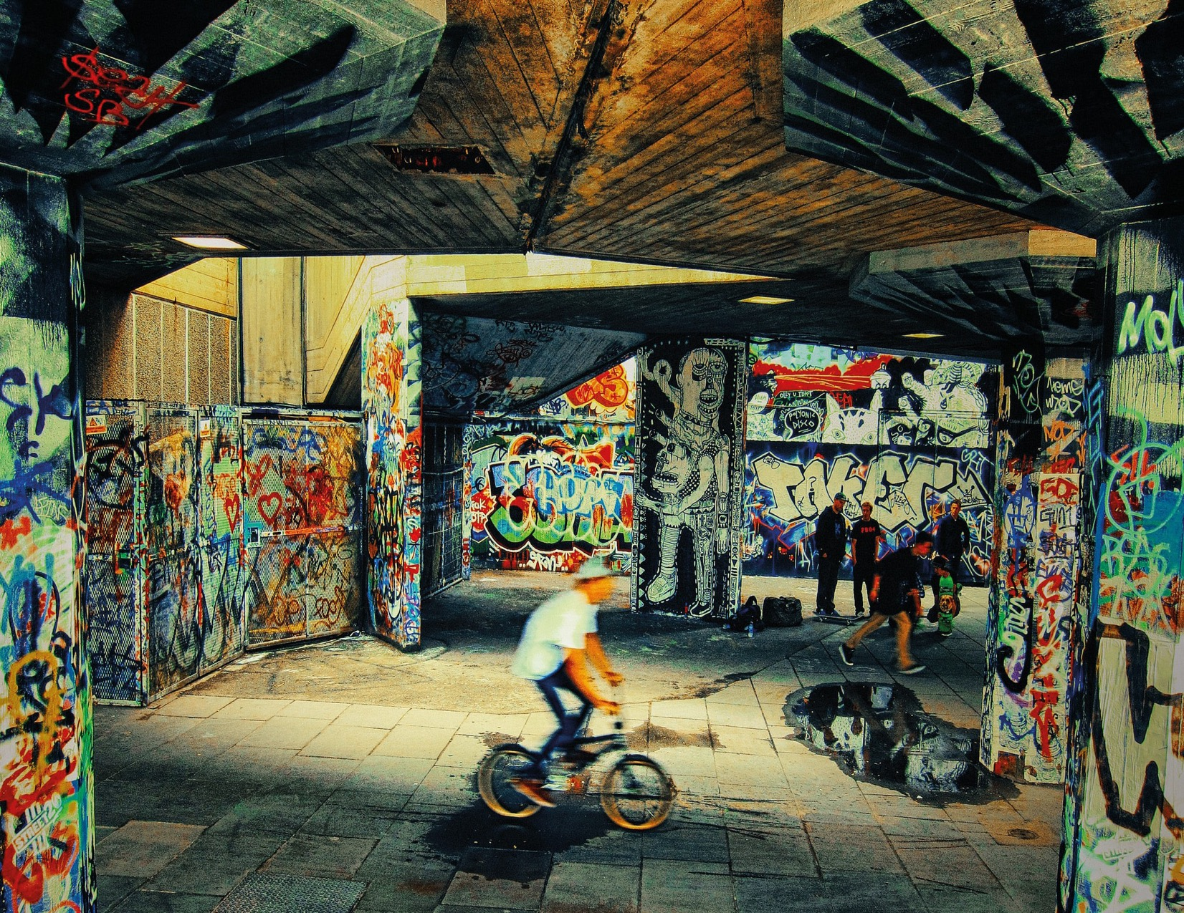
Urbanizacja Kultury
Photo by Rohan Reddy on Unsplash
Kiedy mówimy o kulturze ulicznej, przychodzą na myśl takie rzeczy jak kultura miejska, czy urbanizacja: „szybkie tempo życia, ograniczona przestrzeń, dynamika międzykulturowa w świecie rozwiniętym, a także dynamika wieloklasowa na skalę globalną’
Zaliwa Musaba, https://odyssey.an- tiochsb.edu/features/sb-local/street-cul- ture-an-emerging-movement/

Slide 7
Efekty Nauczania
MODUŁ 1 ma na celu wgląd w zmieniającą się rzeczywistość kultury ulicznej powstającej w przestrzeni wielkich miast, ale jednocześnie kształtujących się indywidualnie dzięki kulturze danego kraju
Wybraliśmy dla ciebie zestaw zasobów odzwierciedlających złożoność fenomenu jakim jest kultura uliczna i jej związku z przedsiębiorczością.
Ukończenie tego modułu...
pomoże w zrozumieniu siły kultury i przedsiębiorstw kreatywnych do wyrażania potrzeb społecznych i tworzenia okazji ekonomicznych.

Slide 8
Ten zestaw modułów pozwala rozwinąć umiejętności, kompetencje biznesowe/ przedsiębiorcze, wiedzę na temat kultury ulicznej, aby zarabiać na swoich praktykach twórczych.
Wymienione zasoby dają teoretyczne i praktyczne zrozumienie przemysłu kreatywnego oraz rozwoju gospodarki kulturalnej, aby móc stworzyć własne kreatywne inicjatywy.
Nasze podejście polega na zintegrowaniu przedsiębiorczości z praktykami twórczymi związanymi z kulturą uliczną oraz na przyjęciu "kreatywnego" sposobu na rozwój nowych przedsiębiorstw i wspierającej je infrastruktury.

Slide 9
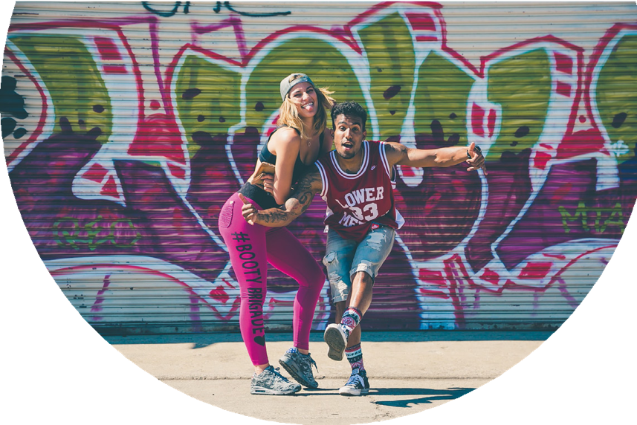
Kultura Uliczna
w przedsiębiorczości młodych
Ten zestaw modułów zawiera kilka zasobów szkoleniowych, których wartością jest ich potencjał do rozwijania umiejętności osób wykluczonych z edukacji formalnej lub zawodowej.
Photo by Jakob Owens on Unsplash
We Francji, Polsce, Portugalii, Irlandii, Wielkiej Brytanii i Grecji artyści, stowarzyszenia, festiwale, instytucje publiczne i struktury prywatne pracują z pasją, tworząc nowe metody pracy z różnymi odbiorcami. Skupiają się na integracji ekonomicznej i społecznej.
Kultura uliczna
Jest teraz zintegrowana w centrach miejskich
Kultura uliczna, początkowo marginalizowana i trzymająca się na uboczu, została obecnie zintegrowana i włączona do głównego nurtu rynku, a także do polityki miejskiej i planowania.

Slide 10
Przestrzenie Miejskie Otrzymują Nowe Życie
„Kultura ulicy obejmuje wiele dziedzin: street art, sporty uliczne, jazdę na deskorolce, jazdę na rolkach, muzykę, projektowanie, urbanistykę, architekturę, modę, gotowanie... Ulica staje się przestrzenią dla wielu działań artystycznych, miejscem integracji społecznej, szkolenia, pracy, rozwoju miejskiego i atrakcją turystyczną.
Kultura ulicy ucieleśnia ambicję nadania nowej formy, nowego życia przestrzeni miejskiej, a także chęć stworzenia więzi między mieszkańcami. Wszystko to zwiększa atrakcyjność danego miejsca."
Fragment z naszego SCR Resource Pack
turystyka
integracja
inkluzja społeczna
szkolenia
planowanie miejskie
Photo by Grace Madeline on Unsplash

Slide 11
Zasoby Multimedialne
MODUŁ 1
Czym jest kultura uliczna i jak tworzy okazje dla przedsiębiorczości

Slide 12
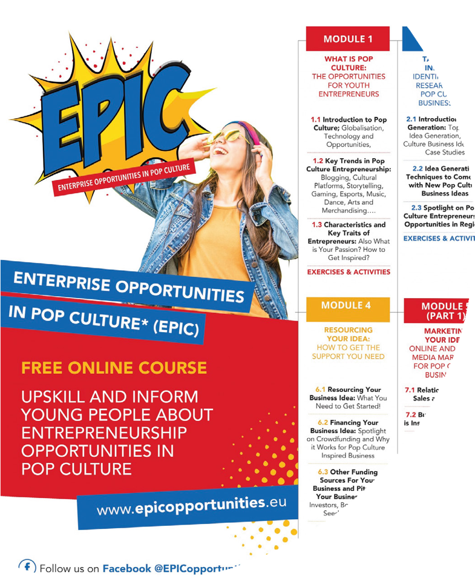
Zasoby Edukacyjne w Kulturze Popularnej
Zasoby Multimedialne
Projekt EPIC umieścił Kulturę popularną w centrum innowacyjnego i wciągającego podejścia, które ma dać młodym osobom NEET (nie uczą się, nie szkolą i nie pracują), umiejętności, narzędzia i przedsiębiorcze podejście, którego potrzebują, aby rozwinąć swoje przedsięwzięcie.
www.epicopportunities.eu/curric- ulum-and-open-educational-re- sources/

Slide 13
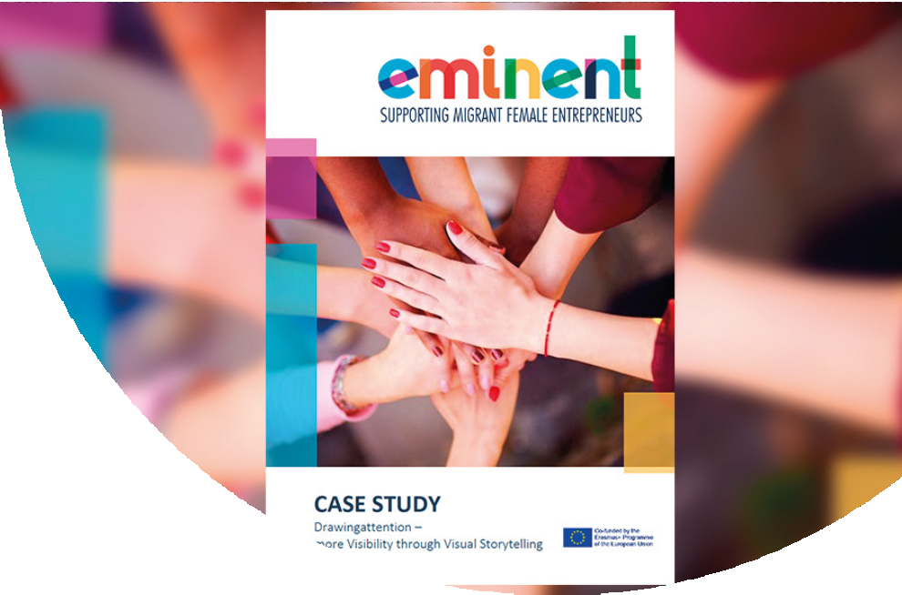
Zasoby Edukacyjne EMINENT
Zasoby Multimedialne
wsparcie dla migrantek zajmujących się przedsiębiorczością
Celem tego projektu jest ułatwienie migrantkom działań przedsiębiorczych poprzez podwyższenie poziomu ich kształcenia, dostępu do szkoleń prowadzonych przez edukatorów VET.
Kurs ten ma na celu zwiększenie dostępności i jakości szkoleń dla edukatorów przedsiębiorczości zajmujących się integracją. Pozwoli to uwolnić potencjał kobiet migrantek i uchodźców.
https://www.eminentproj- ect.eu/course-curricu-
lum-and-class- room-materials/

Slide 14
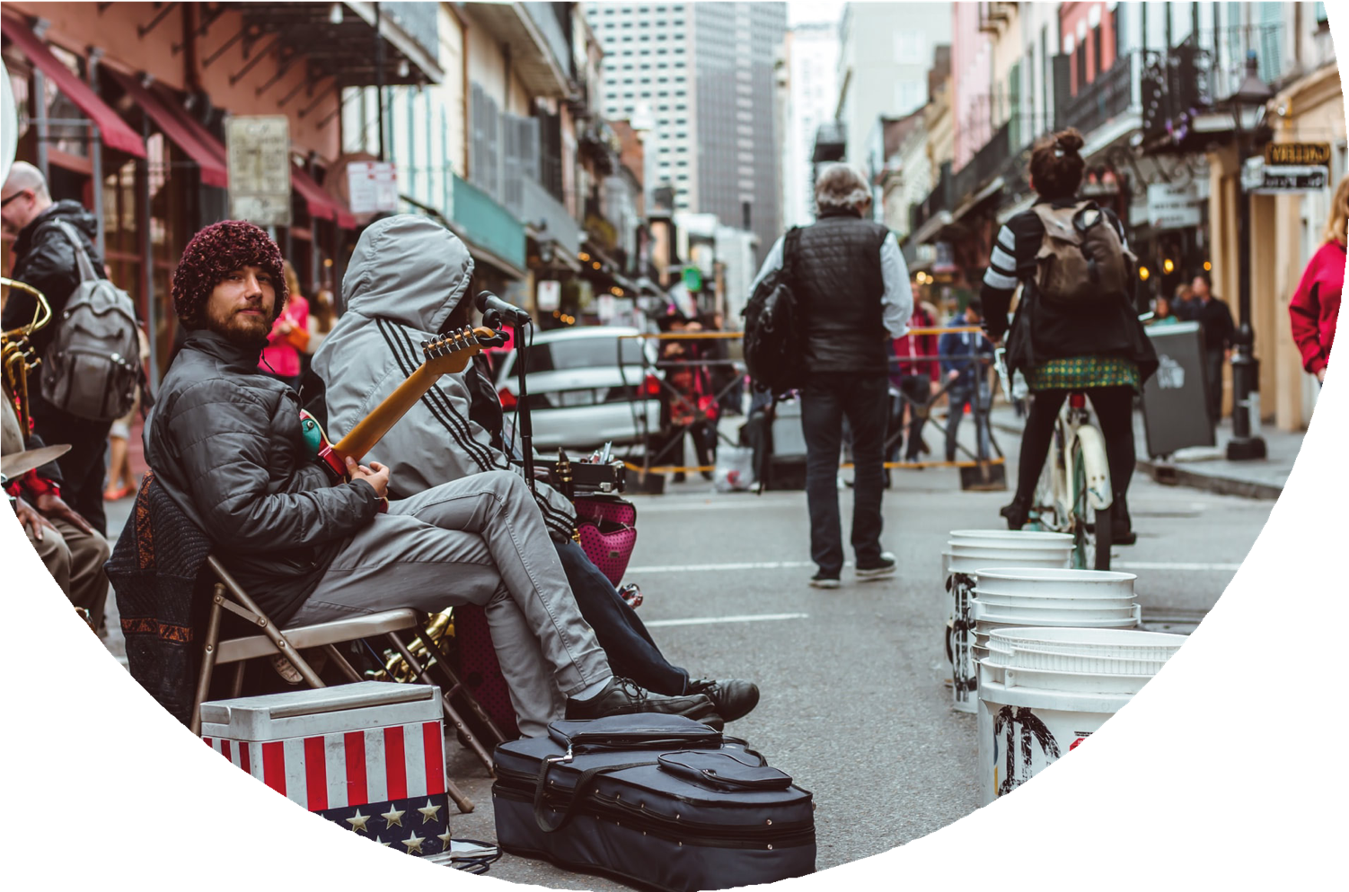
Zasoby Multimedialne
Potencjał biznesowy Muzyki Ulicznej
W tym szczegółowym badaniu zbieramy opinie konsumentów na temat działań artystów ulicznych a także artystów działających na platformach wirtualnych.
https://link.springer.com/arti- cle/10.1007/s11002-021-0956
6-8
Photo by Matthew Lejune on Unsplash

Slide 15
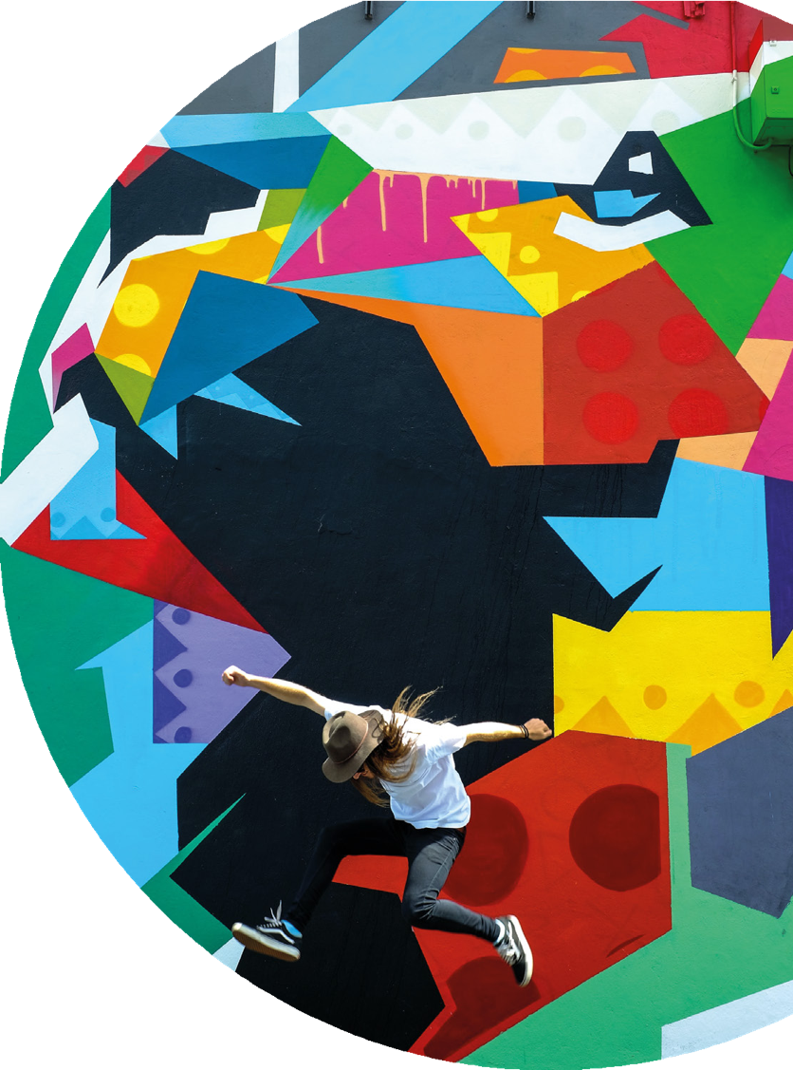
Większa kreatywność w przedsiębiorczości dzięki strategiom miejskim
Zasoby Multimedialne
Photo by Quaid Lagan on Unsplash
Studia i plan na...
Łączenie strategii miejskich z przemysłem kreatywnym i kulturalnym.
Ułatwiania dla "kreatywnego ekosystemu", w celu zwiększenia liczby kreatywnych przedsiębiorców i pobudzenia kreatywnej przedsiębiorczości w wybranych obszarach miejskich.
https://urbact.eu/sites/default/- files/creative_spir- its_state_of_the_art.pdf

Slide 16
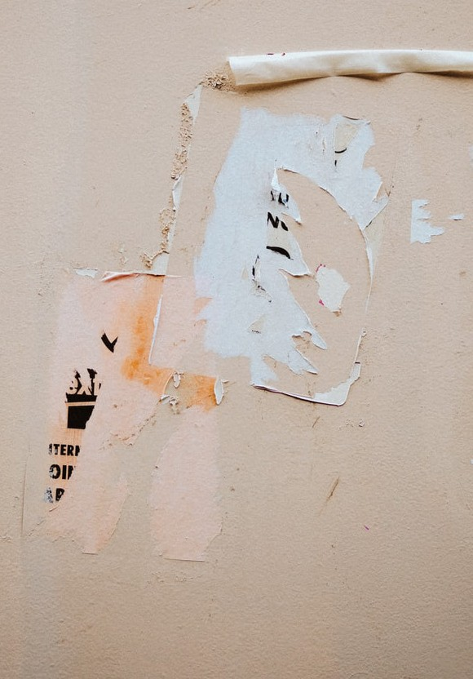
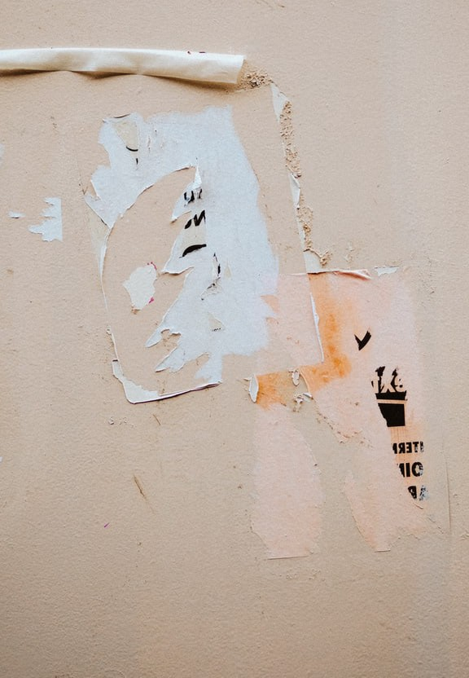
Przewodnik po Street Art
Zasoby Multimedialne
Warszawskie murale
Przewodnik Warszawskiego wizualnego street artu, ze szczególnym uwzględnieniem turystyki.
www.culturaobscura.com/street-art-warsaw

Slide 17
Studium Przypadku
MODUŁ 1
Czym jest kultura uliczna i jak tworzy okazje dla przedsiębiorczości?

Slide 18
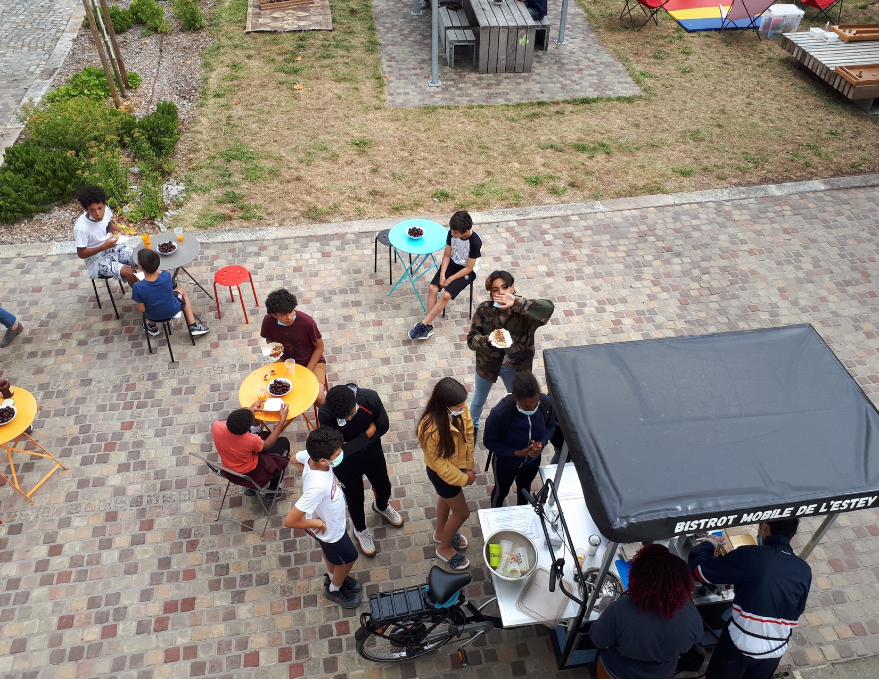
BISTROT MOBILE DE
L’ ESTEY
Studium Przypadku1
Centrum społeczne L’Estey, stworzone w mieście Bègles oferuje mobilne punkty street food obecne w kilku dzielnicach. W menu znajdziecie pieczywa z całego swiata: włoskie Piadina, Indyjskie Naan, marokańskie Batbout, crepes i wafle.
www.mairie-begles.fr/centre-so- cial-et-culturel-de-lestey/
Młodzi ludzie w wieku miedzy 15 a 19 lat, pochodzący z marginalizowanych dzielnic, są odpowiedzialni za wykonanie, przygotowanie i dystrybucję żywności. Używają do tego specjalnie wyposażonych rowerów.

Slide 19
BISTROT MOBILE DE L’ ESTEY
Studium Przypadku kont.
Na czym polega jego innowacyjność...
Dzięki temu projektowi młodzi ludzie mogą pracować w parach przy jedzeniu, pod opieką wolontariusza i pod nadzorem kucharza. Dzięki temu odkrywają branżę gastronomiczną i budują relacje z mieszkańcami dzielnic.
Uczestnicy są rekrutowani na tygodniowe sesje, podczas których otrzymują wynagrodzenie. Rekrutacja odbywa się we współpracy z różnymi organizacjami społecznymi w mieście.
Mobilne bistro wyznaje też filozofię zero waste, która jest wpajana młodym ludziom.

Slide 20
BISTROT MOBILE
DE L’ ESTEY
Studium Przypadku kont.
Na czym polega jego innowacyjność...
Bistro jest miejscem gdzie można się spotkać na świeżym powietrzu , posiada menu street food z całego świata i zachęca młodych ludzi do rozmów i swobodnego kontaktu z mieszkańcami.
Część uczestników bierze udział w szkoleniach o prowadzeniu restauracji, ponieważ dla liderów projektu gotowanie jest prawdziwym sposobem na integrację.

Slide 21
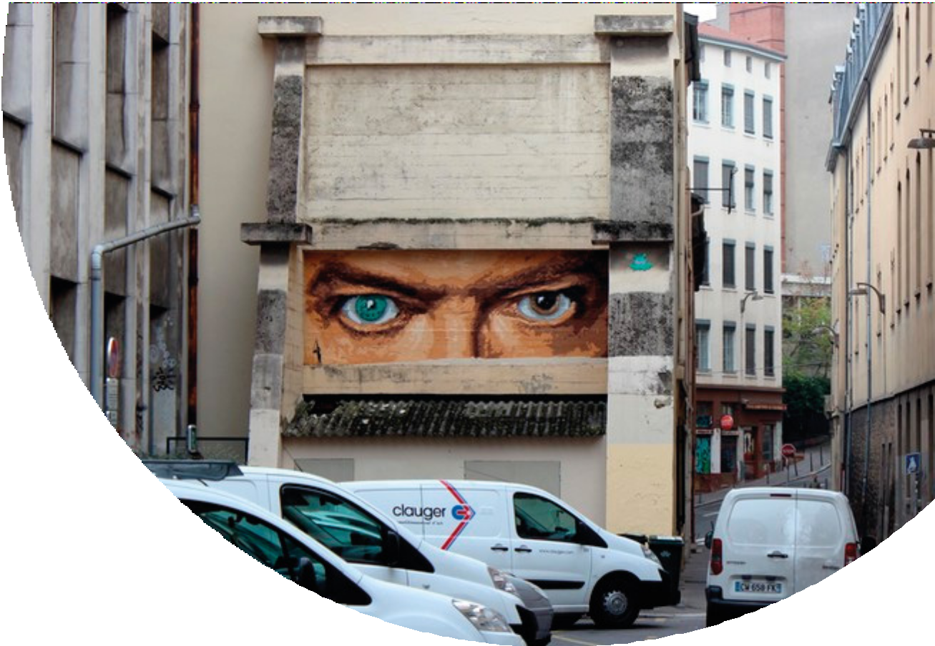
Studium Przypadku
BIG BEN (Francja)
Big Ben zaczynał swoją prace potajemnie w 2009 na murach miasta Lyon w wieku 40 lat. W pracach chciał się podzielić ze światem swoją wizją, ponieważ czuł, że zmiany na jakie liczył, nie nastąpią. Inspiracją dla niego byli Banksy, a także Blek le rat. Ten artysta samouk tworzy swoją sztukę by, jak twierdzi, walczyć z reklamą miejską
bigbenstreetart.com

Slide 22
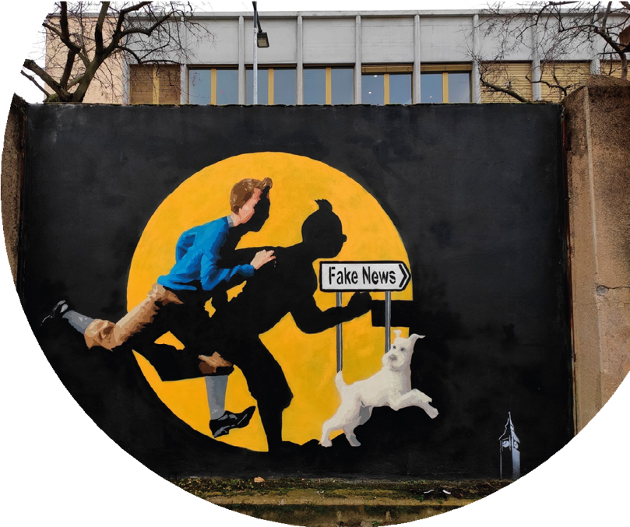
Przypadek Big Bena
Mury mają być całkowicie
Studium Przypadku kont.
Wolne od reklam i polityki
Ulica jest dla niego miejscem ekspresji, gdzie bez kompromisów ilustruje swoje uczucia. Jednocześnie postuluje, aby w każdym mieście istniały ściany ekspresji, które nie podlegają żadnej kontroli, a nie są tylko tolerowane lub obramowane przez projekty urbanistyczne.
Według niego street art nie ma charakteru dekoracyjnego, ale znacznie głębszą rolę, jak każda forma artystyczna. Big Ben jest przekonany, że sztuka może pomóc ludziom myśleć i czuć się lepiej.

Slide 23
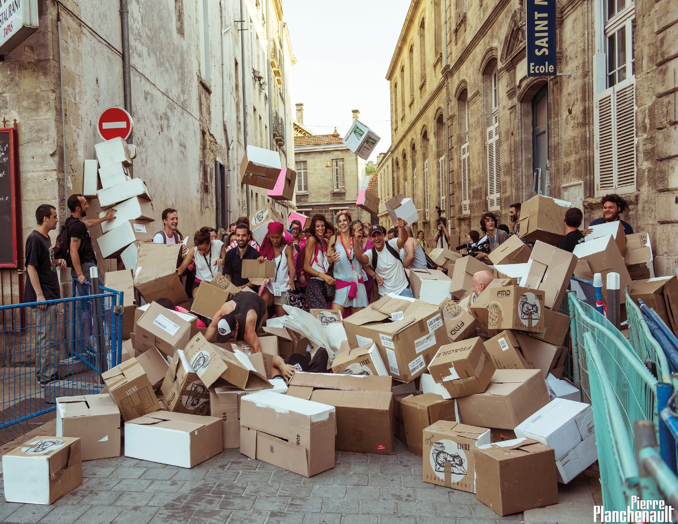
FESTIVAL CHAHUTS
Studium Przypadku 2
FESTIWAL CHAHUTS narodził się w Bordeaux, w dzielnicy, która miała złą opinię.
Lokalne stowarzyszenia kulturalne i społeczne chciały stworzyć wydarzenie, które przyniesie dumę mieszkańcom i zmieni postrzeganie tego obszaru przez resztę miasta.
Oczekiwanym efektem miało być także rozwinięcie otwartości na świat mieszkańców oraz umożliwienie indywidualnego i zbiorowego wyrażenia siebie.
www.chahuts.net

Slide 24
Studium Przypadku
Głównym założeniem festiwalu jest włączenie w niego wszystkich. Festiwal jest również okazją do podsumowania całorocznego projektu, zwanego "Chahuts’ Fabriques". Przy tej okazji artyści korzystają z "immersive residencies", aby poznać i wymienić się doświadczeniami z mieszkańcami, a także dowiedzieć się, czego chcą ludzie.
FESTIWAL W CHAHUTS
Storytelling był główną osią festiwalu, do której niedługo później dodano sztukę oratorską, a także street art, konkursy komediowe i występy artystów ulicznych…
Dla mieszkańców Chahuts oratorstwo to sztuka z pogranicza kultury i obszaru społecznego, która ma rozpowszechnić sztukę przemawiania, słuchania, podkreślania i analizowania przemowy.
W ciągu trzydziestu lat obraz dzielnicy Bordeaux zmienił się na lepsze. Dużą rolę w tej zmianie odegrał festiwal.

Slide 25
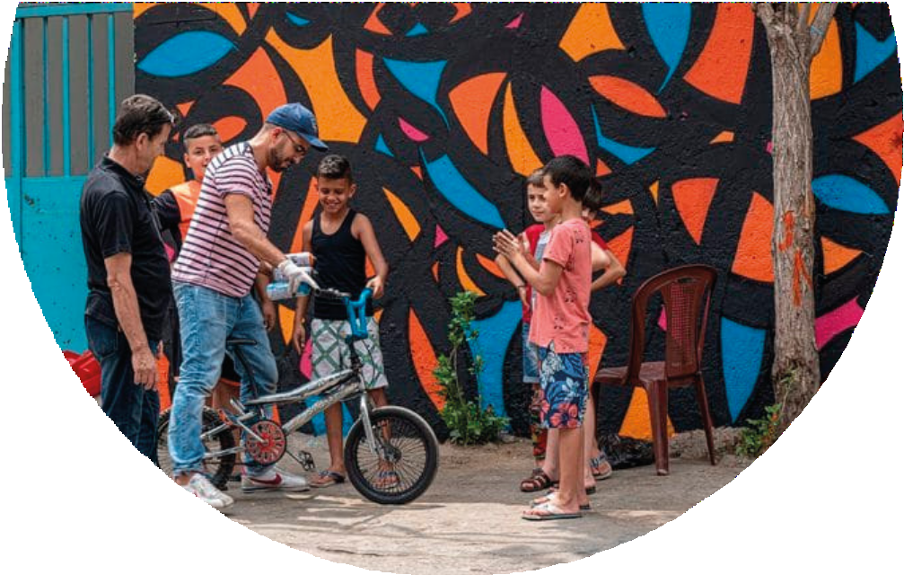
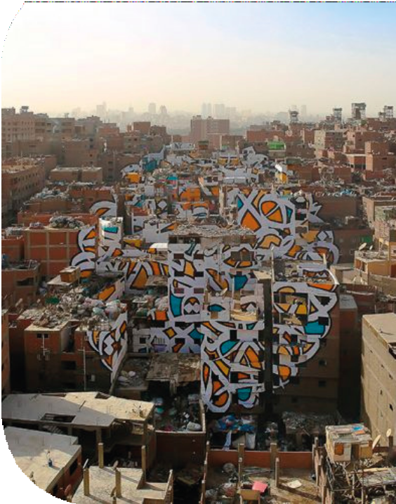
Studium Przypadku 3
Ted Talk
Na temat Street Artu
Artyści używają sztuki kaligrafii i graffiti, aby przekazać wiadomość o nadziei i pokoju..
Artysta eL Seed pochodzenia francusko – tunezyjskiego używa połączenia historycznej sztuki arabskiej kaligrafią z graffiti, aby stworzyć przesłanie pokoju, piękna i poezji.
www.ted.com/talks/el_- seed_street_art_with_a_mes- sage_of_hope_and_peace

Slide 26
Aktywność, Edukacja
MODUŁ 1
Czym jest kultura uliczna i jak tworzy okazje dla przedsiębiorczości?
Photo by Jason Goodman on Unsplash

Slide 27
1. Tworzenie kolaży
Ćwiczenia
3. Notatki z Wikipedii
Uczestnicy są proszeni o stworzenie notatki o sobie, która może być później opublikowana w Wikipedii. W tym ćwiczeniu uczestnicy muszą napisać w innowacyjny sposób stronę autobiograficzną.
Uczestnicy powinni użyć wycinków z gazet, aby stworzyć reklamę dla swojego wymarzonego biznesu. Reklama powinna dotyczyć biznesu związanego z kulturą uliczną. Uczestnicy nie powinni dodawać na wycinkach niczego od siebie.
2. Fotografia
Uczestnicy powinni sfotografować punkt w środowisku miejskim, gdzie chcieliby założyć swój wymarzony biznes. Uczestnicy mogą wybrać temat przewodni dla swojego biznesu, ale powinien on dotyczyć sektora kultury ulicznej.

Slide 28
Ćwiczenie Samoocena
MODUŁ 1
Czym jest kultura uliczna i jak tworzy okazje dla przedsiębiorczości?

Slide 29
Narzędzie do samooceny dla „samozwańczych” przedsiębiorców
Samoocena
Poniżej znajdziecie dobre narzędzie do Samooceny Przedsiębiorczości używane w innym projekcie ERASMUS+, dobrze oceniane przez osoby zainteresowane samozatrudnieniem.
Spróbuj wypełnić formularz i zaprezentuj grupie wyniki.
https://thevisionworks.brillian- tassessments.com/Home/Index-
/?responseCode=MjKtw%2bQiY9 x7X%2byq%2fAeOKA%3d%3d

Slide 30
Dziękujemy!
:)

Slide 31
https://www.street-culture.eu
www.facebook.com/streetcultureforregions
@streetcultureforregions
This project has been funded with support from the European Commission. The author is solely responsible for this publication (communication) and the Commission accepts no responsibility for any use may be made of the information contained therein. In compliance of the new GDPR framework, please note that the Partnership will only process your personal data in the sole interest and purpose of the project and without any prejudice to your rights.

